Slide 1

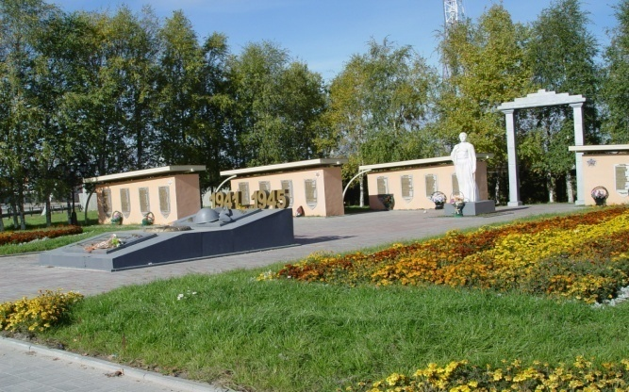
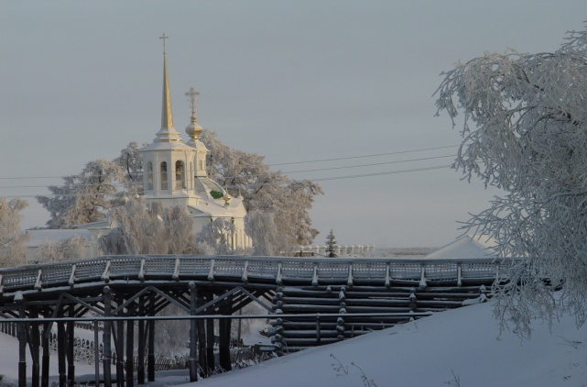
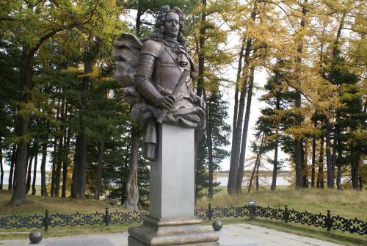
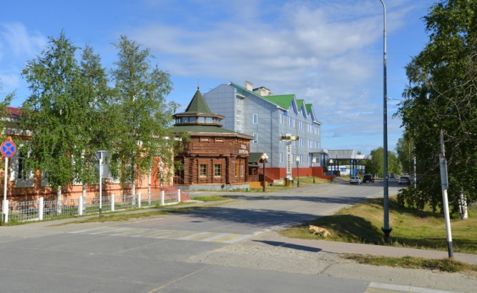
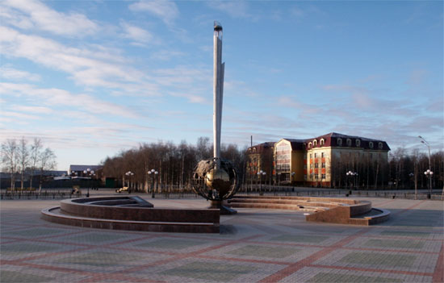
Отчет об исполнении бюджета городского поселения Березово
за 2020 год

Slide 2



Ключевые задачи в области
бюджетных правоотношений:
Максимальное приближение прогноза поступления доходов к реальной ситуации в экономике поселения
Повышение эффективности бюджетной политики
Применение программно - целевого метода планирования расходов
Обеспечение устойчивости и сбалансированности бюджетной системы поселения в целях гарантированного исполнения как действующих, так и принимаемых расходных обязательств
Повышение прозрачности и открытости бюджетного процесса

Slide 3
Основные параметры исполнения бюджета
городского поселения Березово за 2020 год (млн. рублей)

Slide 4


Доходы бюджета городского поселения Березово за 2019-2020 годы (млн. руб.)
+1,5

Slide 5
Исполнение бюджета поселения за 2020 год в сравнении с 2019 годом (млн. руб.)
Наименование | Исполнено за 2019 год | 2020 год уточненный план | Исполнено за 2020 год | % исполнения к годовому плану | доля в общих доходах% | Откл. 2020 г. к 2019г.
 |  |  |  |  |  | в абс.выр. | в %
Налоговые и неналоговые доходы | 55, 8 | 54,4 | 55 ,0 | 101,1 | 29,7 | -0,8 | -1,4
Налоговые доходы | 52,3 | 52,5 | 53,2 | 101,4 | 28,7 | 0,9 | 1,8
налог на доходы физических лиц | 32,3 | 32,7 | 34,2 | 104,6 | 18,5 | 1, 9 | 6,1
налоги на товары, реализуемые на территории РФ | 12,2 | 11,4 | 11,2 | 98,2 | 6,1 | -1,0 | -8,2
налоги на совокупный доход | 0,001 | 0,0 | 0,0 |  | 0,0 | -0,001 | -100,0
налоги на имущество | 7,8 | 8,4 | 7,8 | 93,3 | 4,2 | -0,0 | -0,3
Неналоговые доходы | 3,5 | 1,9 | 1,8 | 93,4 | 1,0 | -1,7 | -49,5
доходы от использования имущества, находящегося в гсоударственной и муниципальной собственности | 2,3 | 1,6 | 1,5 | 92,1 | 0,8 | -0,8 | -35,6
доходы от оказания платных услуг и компенсации затрат государства | 0,3 | 0,2 | 0,2 | 100,0 | 0,1 | -0,1 | -27,4
доходы от продажи материальных и нематериальных активов | 0,8 | 0,02 | 0,02 | 100,0 | 0,0 | -0,8 | -97,7
штрафы, санкции, возмещение ущерба | 0,06 | 0,04 | 0,04 | 100,0 | 0,0 | -0,02
Безвозмездные поступления | 128,0 | 130,6 | 130,3 | 99,7 | 70,3 | 2,3 | 1,8
Безвозмездные поступления от других бюджетов бюджетной системы РФ | 127,7 | 130,6 | 130,2 | 99,7 | 70,3 | 2,5 | 2,0
дотации | 48,8 | 50,0 | 50,0 | 100,0 | 27,0 | 1,2 | 2,5
иные межбюджетные трансферты | 78,9 | 80,6 | 80,2 | 99,5 | 43,3 | 1,3 | 1,6
безвозмездные поступления от негосударственных организаций | 0,2 | 0,0 | 0,0 |  |  | -0,2 | -100,0
прочие безвозмездные поступления | 0,007 | 0,009 | 0,009 | 100,0 | 0,0 | 0,002 | 124,3
ВСЕГО | 183,8 | 185,0 | 185,3 | 100,1 | 100,0 | 1,5 | 0,8

Slide 6
Нормативы зачисления налогов и акцизов в местный бюджет поселения
Местные налоги (ст. 61 НК РФ)
земельный налог - 100%
налог на имущество - 100%
Федеральные и региональные налоги и сборы (ст. 61 НК РФ)
налог на доходы ФЛ - 10%
ЕСХН - 50%
госпошлина за совершение нотариальных действий - 100%
Акцизы на нефтепродукты
Транспортный налог – 4%
Дифференцированный норматив отчисления - 0,1956%

Slide 7
Структура налоговых доходов бюджета городского поселения Берёзово в 2019-2020 годах, млн. руб.
Виды доходов | 2019 год | 2020 год
Налог на доходы физических лиц | 32,3 | 34,2
Акцизы на нефтепродукты | 12,2 | 11,2
Единый сельскохозяйственный налог | 0,001 | 0,0
Налоги на имущество | 7,8 | 7,8
Налоговые доходы всего: | 52,3 | 53,2

Slide 8
Структура неналоговых доходов бюджета городского поселения Берёзово в 2019-2020 годах, млн.руб.
Виды доходов | 2019 год | 2020 год
Доходы от использования имущества, находящегося в муниципальной собственности | 2,3 | 1,5
Доходы от оказания платных услуг и компенсации затрат бюджета поселения | 0,3 | 0,2
Доходы от продажи материальных и нематериальных ресурсов | 0,8 | 0,02
Штрафы, санкции, возмещение ущерба | 0,06 | 0,04
Неналоговые доходы всего: | 3,5 | 1,8

Slide 9
Объём и структура безвозмездных поступлений в бюджет городского поселения Березово за 2019- 2020 годы, млн. рублей
128,0 млн. рублей ( всего безвозмездных поступлений) 69,6% в общем объеме доходов | 130,3 млн.рублей (всего безвозмездных поступлений) 70,3% в общем объеме доходов
48,8 млн. руб. Дотация | 50,0 млн. руб. Дотация
78,9 млн. руб. Иные МБТ | 80,2 млн. руб. Иные МБТ
0,207 млн. руб. Прочие БП | 0,009 млн. руб. Прочие БП
2019 год
2020 год

Slide 10

Расходы бюджета городского поселения Березово по разделам и подразделам классификации расходов за 2019 - 2020 годы (млн. рублей)
Общегосударственные расходы
Национальная безопасность и правоохранительная деятельность
Национальная экономика
Жилищно-коммунальное хозяйство
Культура и кинематография
Социальная политика

Slide 11
Исполнение бюджетных ассигнований по разделам и подразделам классификации расходов бюджета городского поселения Берёзово за 2019-2020 годы (млн.рублей)
Наименование показателя | Исполнено за 2019 год | Уточненный план на 2020 год | Исполнено за 2020 год | Процент исполнения
ОБЩЕГОСУДАРСТВЕННЫЕ ВОПРОСЫ | 18,5 | 20,7 | 20,1 | 97,1%
Функционирование высшего должностного лица субъекта Российской Федерации и муниципального образования | 2,3 | 2,1 | 2,1 | 100,0%
Обеспечение деятельности финансовых, налоговых и таможенных органов и органов финансового (финансово-бюджетного) надзора | 0,0 | 0,1 | 0,1 | 100,0%
Другие общегосударственные вопросы | 16,1 | 18,5 | 17,9 | 96,8%
НАЦИОНАЛЬНАЯ БЕЗОПАСНОСТЬ И ПРАВООХРАНИТЕЛЬНАЯ ДЕЯТЕЛЬНОСТЬ | 1,6 | 1,5 | 1,5 | 100,0%
Защита населения и территории от чрезвычайных ситуаций природного и техногенного характера, гражданская оборона | 1,6 | 1,4 | 1,4 | 100,0%
Другие вопросы в области национальной безопасности и правоохранительной деятельности | 0,04 | 0,10 | 0,10 | 100,0%
НАЦИОНАЛЬНАЯ ЭКОНОМИКА | 102,7 | 83,2 | 80,9 | 97,2%
Общеэкономические вопросы | 6,2 | 6,7 | 6,2 | 92,3%
Транспорт | 5,1 | 6,3 | 5,8 | 91,4%
Дорожное хозяйство(дорожные фонды) | 85,4 | 58,3 | 57,1 | 98,0%
Связь и информатика | 0,1 | 0,1 | 0,1 | 100,0%
Другие вопросы в области национальной экономики | 5,9 | 11,8 | 11,7 | 99,4%
ЖИЛИЩНО-КОММУНАЛЬНОЕ ХОЗЯЙСТВО | 60,5 | 83,3 | 74,3 | 89,1%
Жилищное хозяйство | 1,3 | 10,8 | 2,6 | 24,3%
Коммунальное хозяйство | 40,8 | 36,8 | 36,7 | 99,9%
Благоустройство | 18,3 | 35,8 | 34,9 | 97,6%
КУЛЬТУРА И КИНЕМАТОГРАФИЯ | 1,0 | 0,5 | 0,5 | 100,0%
Культура | 1,0 | 0,5 | 0,5 | 100,0%
СОЦИАЛЬНАЯ ПОЛИТИКА | 1,0 | 0,2 | 0,2 | 100,0%
Пенсионное обеспечение | 0,2 | 0,2 | 0,2 | 100,0%
Всего расходов | 184,5 | 189,4 | 177,4 | 93,7%

Slide 12

Расходы бюджета городского поселения Березово в рамках реализации муниципальных программ в 2019-2020 годы (млн.рублей)

Slide 13
Исполнение бюджета городского поселения Березово в разрезе муниципальных программ за 2019-2020 годы (млн. рублей)
Наименование | Исполнение за 2019г | Утвержденный план на 2020г | Уточненный план на 2020г | Исполнение за 2020г | Отклонение исполнения от утвержденного плана | отклонение исполнения от уточен плана | % исполнения
Развитие культуры в городском поселении Берёзово | 1 | 1 | 0,5 | 0,5 | -0,5 | 0 | 100,0%
Содействие занятости населения в городском поселении Берёзово | 6,2 | 6,7 | 6,7 | 6,2 | -0,5 | -0,5 | 92,5%
Жилищно-коммунальный комплекс городского поселения Березово | 42,2 | 43,3 | 47,6 | 39,4 | -3,9 | -8,2 | 82,8%
Профилактика правонарушений и обеспечение отдельных прав граждан в городском поселении Берёзово | 0,03 | 0,03 | 0,03 | 0,03 | 0 | 0 | 100,0%
Защита населения и территорий от чрезвычайных ситуаций, обеспечение пожарной безопасности в городском поселении Берёзово | 1,6 | 1,7 | 1,4 | 1,4 | -0,3 | 0 | 100,0%
Управление муниципальным имуществом городского поселения Березово | 5,2 | 3,8 | 10,1 | 10,1 | 6,3 | 0 | 100,0%
Современная транспортная система городского поселения Березово | 85 | 28,2 | 63,5 | 61,8 | 33,6 | -1,7 | 97,3%
Повышение эффективности муниципального управления в городском поселении Березово на 2014-2020 годы | 15,5 | 0 | 0 | 0 | 0 | 0 | 0,0%
Благоустройство территории городского поселения Березово | 15,6 | 32,7 | 33,3 | 32,2 | -0,5 | -1,1 | 96,7%
Формирование современной городской среды в городском поселении Берёзово | 8,2 | 19,8 | 21,3 | 21,3 | 1,5 | 0 | 100,0%
Формирование комфортной потребительской среды в городском поселении Березово | 0,7 | 1,9 | 1,7 | 1,7 | -0,2 | 0 | 100,0%
непрограммные расходы | 3,2 | 3,3 | 3,2 | 2,8 | -0,5 | -0,4 | 87,5%
Итого | 184,4 | 142,4 | 189,4 | 177,4 | 35 | -11,97 | 93,7%

Slide 14


Реализация муниципальной
программы «Жилищно-коммунальный комплекс городского поселения Берёзово» за 2020г.
Исполнено – 39,4 млн. рублей (82,8%)
План – 47,6 млн. рублей
Направление расходов
На возмещение
недополученных доходов организациям предоставляющим населению коммунальные услуги (тепло, водоснабжение), жилищные услуги (услуг бани) –26,9 млн. рублей
Создание условий для обеспечения качественными коммунальными услугами (подготовка систем к ОЗП) – 10,4 млн. рублей
Создание условий для качественного содержания муниципального жилищного фонда – 2,0 млн. рублей

Slide 15
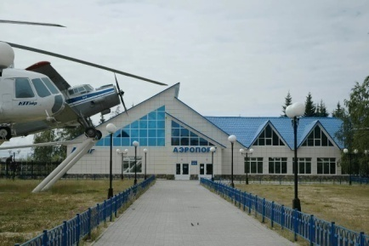

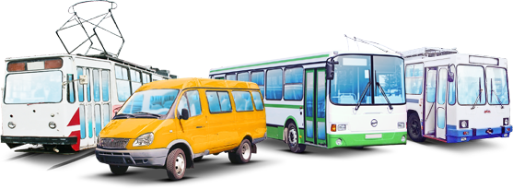
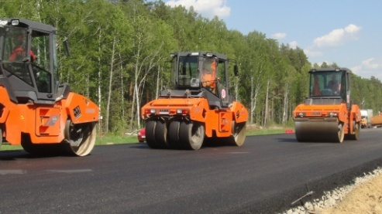
Муниципальная программа «Современная транспортная система городского поселения» за 2020г.
Уточнённый план на 2020 год – 63,5 млн. рублей
Исполнено за 2020 год – 61,8 млн. рублей
Обеспечение безопасности дорожного движения (содержание светофоров, дорожная разметка, обустройство пешеходных ограждений) – 2,2 млн. рублей
предоставление субсидий из бюджета городского поселения Березово в целях возмещения недополученных доходов от пассажирских перевозок автомобильным транспортом на территории пгт. Березово ООО «Автотранспортное предприятие» – 5,7 млн.рублей
Содержание уличной дорожной сети (зимнее содержание дорог, грейдирование, ямочный ремонт дорожного покрытия) – 53,9 млн. рублей

Slide 16

Муниципальная программа "Содействие занятости населения в городском поселении» за 2020г.
Уточненный План 6,7 млн. рублей
Исполнено 6,2 млн. рублей
Остаток на конец года 0,5 млн. рублей
Общее число граждан принятых на работу в рамках реализации программы составило 213 человек
172 человек принято на общественные работы
11 человек принято на испытывающие трудности в поиске работы
15 человек трудоустроено граждан из числа малочисленных народов Севера
15 человек принят на исправительные работы

Slide 17
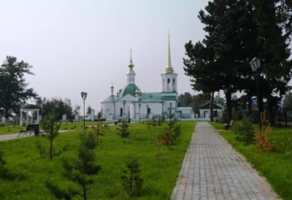
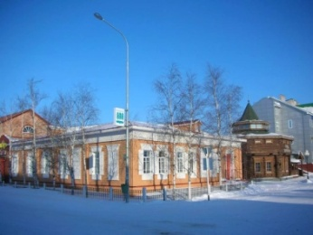

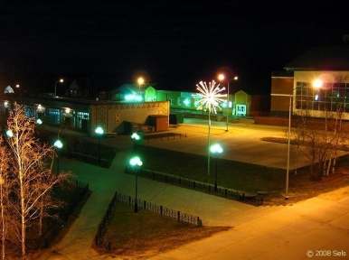

Муниципальная программа «Благоустройство территории городского поселения Берёзово» за 2020 г.
Уточненный план – 33,3 млн. рублей
Направление расходов
Озеленение и природоохранные мероприятия – 0,4 млн. рублей
Природоохранные мероприятия – 2,0 млн.рублей.
Энергосбережение и содержание систем наружного освещения – 6,2 млн. рублей
Организация и содержание мест захоронения – 0,4 млн. рублей
Формирование и содержание муниципального имущества – 5,5 млн. рублей

Slide 18
Направление расходов | Виды проведенных работ
Энергосбережение и содержание систем наружного освещения. Исполнено 6,2 млн. рублей или 18,7 % от произведенных расходов в рамках программы | Произведено возмещение затрат на уличное освещение поселения Березово, поставку светильников уличного освещения, оказание услуг по техническому присоединению объекта «Паркт имени Собянина», строительство уличного освещения в с.Теги.
Организация и содержание мест захоронения – 0,4 млн. рублей или 1,2 % от произведенных расходов в рамках программы | Средства направлены на: -компенсацию расходов по погребению; -ремонт ограждения старого кладбища; -завоз песка на новое кладбище;
Природоохранные мероприятия – 2,0 млн. рублей или 6 % от произведенных расходов в рамках программы | Средства направлены на: ликвидацию несанкционированных свалок; - вывоз, прием и утилизацию ТБО; отлов и содержание безнадзорных животных.
Озеленение территории городского поселения Берёзово – 0,4 млн. рублей или 1,2 % от произведенных расходов в рамках программы | Приобретение и высаживание саженцев цветов

Slide 19
Направление расходов | Виды проведенных работ
Формирование и содержание муниципального имущества – 5,5 млн. рублей или 16,6 % от произведенных расходов в рамках программы | -строительство тротуаров в п. Березово -поставка игрового спортивного оборудования с.Теги -в рамках по инициативному бюджетированияю выполнены работы по асфальтированию воровой территории ул.Молодежная,9
 | -подвоз песка с.Теги
 | -установка временного наружного освещения по ул. Молодежная, 13
 | -устройство снежного городка -демонтаж новогоднего оборудования -поставка новогодней ели
 | -проведение ценой экспертизы Роллер парка в пгт. Березово
Информационное оформление территории общего пользования городского поселения – 0,1 млн. рублей или 0,3 % от произведенных расходов в рамках программы | -приобретение и монтаж баннерной продукции.
Обеспечение исполнения полномочий МКУ «ХЭС АГПБ» - 17,8 млн. рублей или 53,6 % от произведенных расходов в рамках программы | Расходы направлены на выплату заработной платы сотрудникам, оплату ГСМ, уплату обязательных налогов и сборов

Slide 20
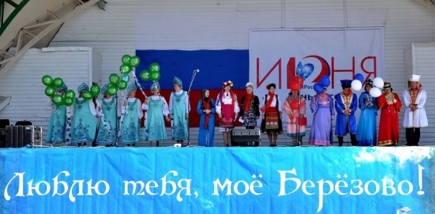
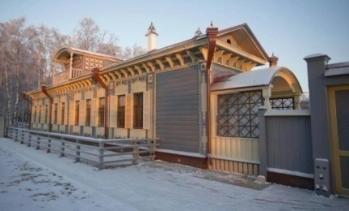
Муниципальная программа «Развитие культуры в городском поселении Березово » за 2020г.
Исполнено 0,5 млн. рублей (Средства по данной программе были переданы в бюджет Березовского района иными межбюджетными трансфертами, в связи с передачей полномочия по решению вопросов местного значения - сохранение, использование и популяризация объектов культурного наследия, создание условий для организации досуга и обеспечения жителей поселения услугами организаций культуры, в части поддержки культурных мероприятий в области сохранения и развития культурного наследия народов)
Общероссийские праздничные даты
День защитника отечества;
День Победы;
День защиты детей;
Праздничные мероприятия местного значения
День рыбака; Модница;
Онлайн акция памяти жертв Беслана;
Новогодний утренник для детей-инвалидов, организация проведения мероприятия
  Проведенные мероприятия

Slide 21
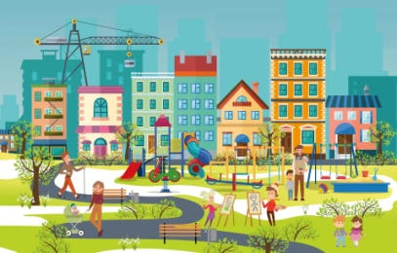




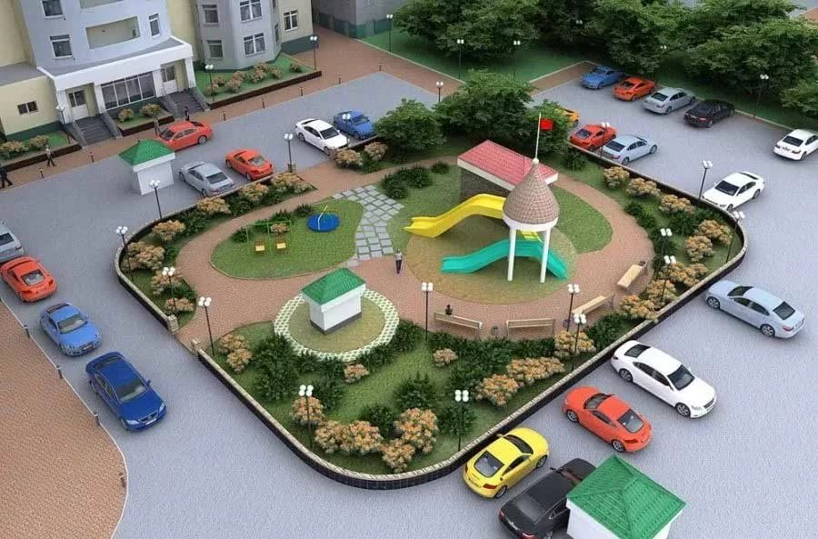
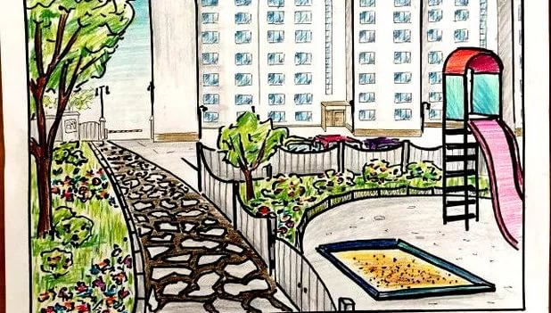
Муниципальная программа «Формирование современной городской среды муниципального образования городского поселения Берёзово» за 2020г.
Исполнено 21,3 млн. рублей или 100% от уточненного плана
Благоустройство общественных территорий – 20,2 млн. рублей
Благоустройство дворовых территорий – 1,1 млн. рублей
Оценка стоимости модульного оборудования и разработка дизайна проекта «Роллер-парк» и работы по благоустройству парка имени Г.Е. Собянина.
Направлены на устройство проездов к площадкам накопления ТКО и на работы по их переносу.
Ремонт пешеходного моста ул.Механическая,2а.

Slide 22


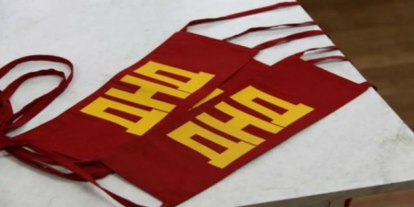

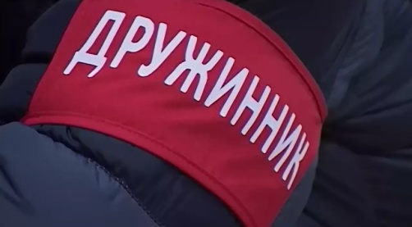
Муниципальная программа «Защита населения и территорий от чрезвычайных ситуаций, обеспечение пожарной безопасности в городском поселении Березово» за 2020г.
Исполнено - 1,4 млн. рублей или 100% от уточненного плана
Содержание двух пожарных водоемов (теплоснабжение) в пгт. Березово - 1,4млн.рублей
Муниципальная программа «Профилактика правонарушений и обеспечение отдельных прав граждан в городском поселении Березово» за 2020г.
Средства направлены на материально-техническое обеспечение деятельности народных дружин, материальное стимулирование, личное страхование народных дружинников, участвующих в охране общественного порядка на территории городского поселения Березово. Организованы и проведены профилактические мероприятия в образовательных организациях пгт. Березово .
Исполнение составило – 0,03 млн. рублей или 100% от уточненного плана

Slide 23




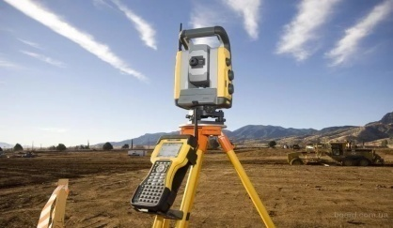
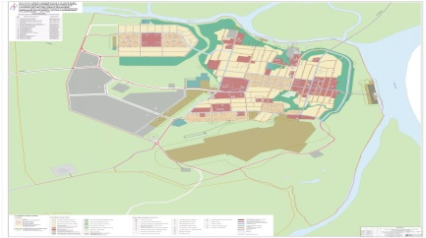
Муниципальная программа «Формирование комфортной потребительской среды в городском поселении Березово» за 2020 г.
Исполнено - 1,7
млн. рублей
или 100%
от плановых
назначений
Средства по данной программе направлены на предоставление субсидий на возмещение убытков следующим предприятиям:
- Березовское ППО в с. Теги, в д. Шайтанка – 1 000,0 тыс. рублей.
- компенсация расходов по приобретению модульного здания пекарни в с. Теги – 679,2 тыс. рублей
Муниципальная программа «Содействие развитию градостроительной деятельности на территории поселения Березово»
Финансирование в 2020 году по данной муниципальной программе не предусмотрено.
Исполнено -
0,0 млн. рублей

Slide 24


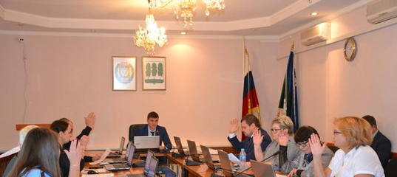
Непрограмные расходы бюджета городского поселения Березово за 2020 год.
План – 3,2 млн. рублей
Исполнение - 2,8млн. рублей 88,3%
Расходы направлены на исполнение отдельных расходный обязательств г.п.Березово
и в том числе на содержание главы городского поселения Берзово

Slide 25


